Slide 1


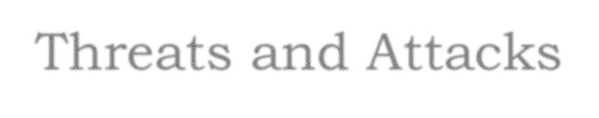

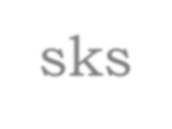

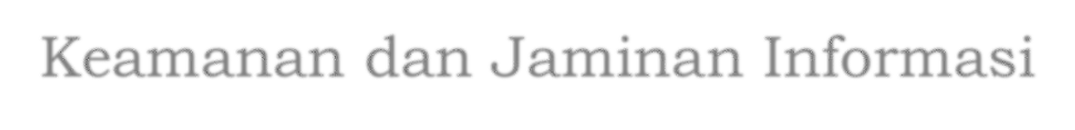
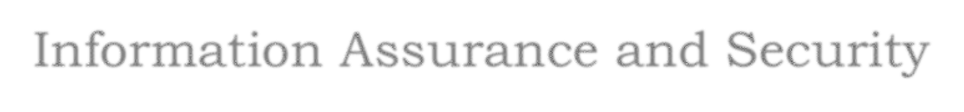
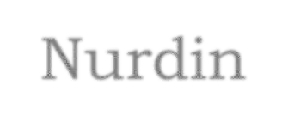
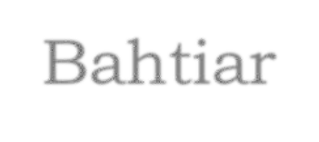
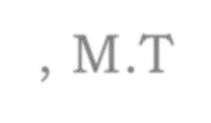
Chapter #4
Threats and Attacks
AIK21363 (3 sks)
Keamanan dan Jaminan Informasi
Information Assurance and Security
Nurdin Bahtiar, M.T

Slide 2
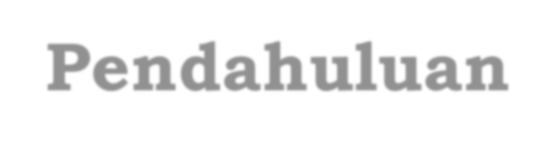
Pendahuluan
Komputer merupakan sebuah mesin deterministik. Karena itulah, komputer tidak handal dalam menciptakan data yang benar-benar acak (random). Beda dengan manusia yang dapat melakukan sesuatu dengan kehendaknya.
Jika seorang penyerang dapat merekam semua yang dilakukan komputer, maka berarti bukan rahasia lagi. Atau, jika seorang penyerang mengetahui suatu algoritma dan dapat menghasilkan eksekusi dari algoritma termasuk masukannya, maka di sana tidak ada lagi rahasia.
Mungkinkah sebuah komputer dapat menghasilkan bilangan random tanpa suatu perhitungan tertentu? Tentu saja tidak bisa. Harus ada mekanisme yang membuat komputer melakukan pekerjaan yang menghasilkan sesuatu yang tidak bisa ditebak olah manusia.

Slide 3
Pendahuluan
Karena komputer tidak dapat menghasilkan bilangan random, maka komputer harus menghitungnya menggunakan suatu algoritma tertentu.
Algoritma tersebut dinamakan Pseudo-Random Number Generators
(PRNG).
Beberapa jenis PRNG yang umum di antaranya*:
Linear Congruential Generator,
The Blum-Blum-Shub PRNG,
The Tiny PRNG.
*Diserahkan kepada mahasiswa untuk mendalami PRNG secara teknis.

Slide 4



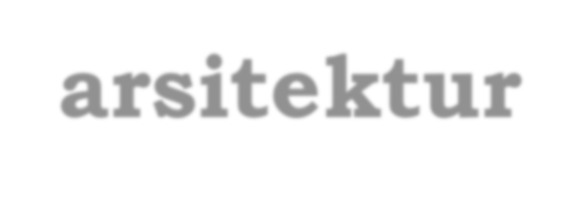

Prinsip-prinsip arsitektur keamanan
Prinsip-prinsip dalam mendisain arsitektur keamanan system:
Pertimbangkan keamanan sejak awal
Keamanan memang bukan tujuan utama dalam pengembangan sistem yang aman, tetapi harus dipikirkan tentang keamanan sejak awal.
Antisipasi kebutuhan keamanan di masa depan
Arsitektur keamanan harus disiapkan jauh-jauh hari, dalam menangani fitur keamanan yang potensial, meskipun tidak ada rencana untuk menggunakannya. Biasanya hanya perlu sedikit biaya untuk perangkat tambahan untuk keamanan masa depan, karena itu sedikit biaya yang hilang jika keamanan yang diantisipasi tersebut tidak pernah dibutuhkan.

Slide 5
Prinsip-prinsip arsitektur keamanan
Kurangi dan batasi ruang kontrol keamanan
Untuk mencapai tingkat kepercayaan yang tinggi terhadap keamanan suatu sistem, perancang harus meminimalkan ukuran dan kompleksitas bagian-bagian yang berkaitan dengan keamanan dari desain internal. Alasan utama mengapa sistem operasi tidak aman adalah ukurannya yang besar, sehingga menyebabkan ketidakmampuan dalam mengendalikan keseluruhan sistem.
Terapkan hak istimewa
Subjek sebaiknya diberi hak istimewa lebih dari yang diperlukan untuk memungkinkan mereka melakukan pekerjaan mereka.
Dengan cara itu, kerusakan yang disebabkan oleh error perangkat lunak atau rusak dapat jadi terbatas.
Membangun struktur fungsi yang relevan dengan keamanan
Penting bahwa arsitektur sistem yang aspek keamanannya relevan dengan sistem, mudah diidentifikasi sehingga sebagian besar sistem dapat diperiksa dengan cepat.

Slide 6
Prinsip-prinsip arsitektur keamanan
Buat keamanan yang bersahabat
Tiga prinsip berikut seharusnya tertanam dalam pikiran saat berupaya mendisain mekanisme keamanan:
Keamanan seharusnya tidak berimbas pihak yang taat peraturan
Mudah bagi pengguna untuk memberi akses
Mudah bagi pengguna untuk membatasi akses.
Tidak bergantung pada kerahasiaan keamanan
Kecuali dalam penanganan kunci enkripsi dan sandi, tujuan utama keamanan sistem adalah menghindari kerahasiaan bagian keamanan sistem apa pun. Dengan kata lain, tidak aman untuk mengasumsikan bahwa pengguna tidak dapat masuk ke sistem karena mereka tidak memiliki informasi akses.
Tentu saja, penetrasi tentu lebih sulit tanpa informasi, tapi Anda tidak pernah tahu informasi apa yang didapat penetrator, dan asumsi paling aman adalah penetrator tahu banyak hal.

Slide 7

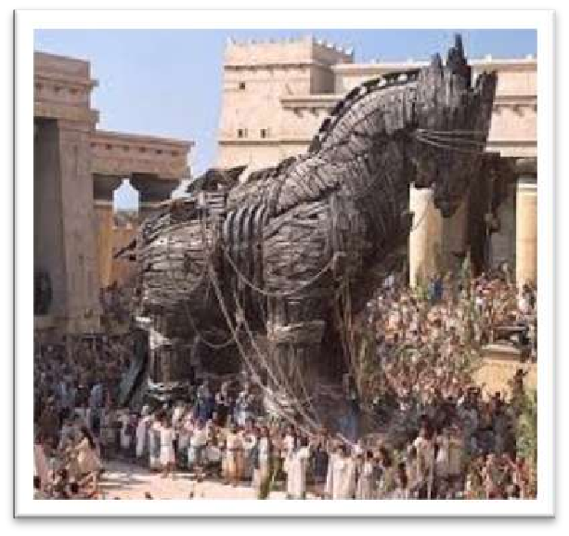
Trojan Horse
Kuda Troya adalah salah satu kisah Perang Troya mengenai tipu daya yang dilakukan oleh orang-orang Yunani untuk memasuki kota Troya dan memenangkan perang.
Menurut versi awalnya, setelah pengepungan selama 10 tahun tidak membuahkan hasil, orang-orang Yunani membangun sebuah kuda kayu raksasa dan menyembunyikan beberapa orang di dalamnya.
Orang-orang Yunani berpura-pura berlayar pergi, dan orang-orang Troya menarik kuda kayu ini ke kota mereka sebagai lambang kemenangan.
Malamnya pasukan Yunani keluar dari kuda kayu tersebut dan membuka pintu gerbang untuk pasukan Yunani lainnya, yang kembali mendatangi kota Troya dengan memanfaatkan persembunyian malam.
Orang-orang Yunani memasuki kota Troya dan menghancurkannya, sehingga mengakhiri perang.
https://id.wikipedia.org/wiki/Kuda_Troya

Slide 8
Trojan Horse
Beberapa referensi mendefinisikan Tojan Horse dalam satu atau dua kalimat:
Trojan Horse merupakan program atau subrutine komputer yang muncul saat pengguna menjalankan suatu perintah legal tertentu tetapi sembari menjalankan aksi illegal tanpa sepengetahuan pengguna. (Morie Gasser)
Trojan Horse dapat disematkan dalam program pengolah kata, kompiler, atau games. Trojan Horse yang efektif tidak memiliki efek yang jelas pada keluaran yang diharapkan program, dan kerusakannya mungkin tidak akan pernah terdeteksi.
Trojan Horse sederhana dalam bentuk teks yang secara diam-diam membuat salinan semua file tertentu untuk diedit, menyimpan di lokasi tertentu, kemudian pelaku dapat mengaksesnya kemudian.
Korbannya adalah pengguna program, sedangkan pelakunya adalah pengembang program.

Slide 9
Trojan Horse
Hal-hal yang dibutuhkan agar eksekusi Trojan Horse berjalan sukses:
Anda (pelaku) harus menulis program (atau memodifikasi program yang sudah ada) untuk menjalankan aksi illegal dengan cara yang tidak menimbulkan kecurigaan pengguna program. Program tersebut sebaiknya merupakan hal menarik atau berguna bagi pengguna.
Anda harus mempunyai cara untuk membuat program tersebut diakses oleh pengguna (dengan membiarkan pengguna mengaksesnya) dengan cara memasukannya dalam system library.
Anda harus membuat korban menjalankan program tersebut. Hal ini dilakukan dengan cara memasukkannya ke dalam program lain yang biasa diakses oleh pengguna secara normal atau dengan sengaja dilakukan oleh pengguna secara langsung.
Anda dapat menggunakan berbagai cara untuk mengambil keuntungan dari aksi illegal tersebut. Jika digunakan untuk mengambil informasi rahasia, buat penyimpanan untuk meletakkan file tersebut untuk dapat diakses di kemudian hari. Hal ini merupakan cara mudah untuk mendaatkan hak akses dari korban system Anda.

Slide 10
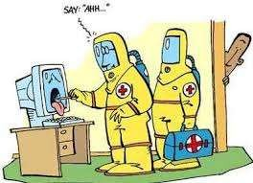
Trojan Horse
Salah satu jenis khusus dari Trojan Horse yang dapat menggandakan diri via sistem atau jaringan adalah virus (Cohen, 1984).
Infeksi sistem melalui virus biasanya membutuhkan keahlian khusus dari seorang programmer, tetapi sekali menginfeksi dapat membahayakan keseluruhan sistem dan susah untuk dihilangkan.
Contoh Trojan Horse:
Suatu program permainan “Adventure” menggunakan waktu idle saat pengguna lengah untuk memindai direktori pengguna dan membiarkan semua orang mengakses semua file korban, dan sebagainya..

Slide 11
Trojan Horse
Beberapa upaya yang dapat dilakukan untuk menghalangi serangan Trojan Horse:
Restricting Access Control Flexibility
Trojan Horse dapat melumpuhkan berbagai tipe mekanisme akses kontrol. Jika pengguna bisa mengganti informasi akses kontrolnya, maka Trojan Horse pun bisa melakukannya. Oleh karenanya, pengguna diharapkan tidak sembarangan dalam menyebarkan file-file informasi tersebut, sehingga serangan Trojan Horse untuk menembus akses control dapat dikurangi.
Procedural Controls
Melalui general-purpose OS, tidak ada skema praktis yang dapat mendeteksi Trojan Horse. Apalagi jika SO mengijinkan seseorang untuk membuat program sekehendaknya (seperti penggunaan command files, macros, dsb). Secara procedural, pengguna seharusnya diberi peringatan untuk menjalankan program apapun dalam SO tersebut.

Slide 12
Trojan Horse
System Controls: No programming
Dengan mengeliminasi semua kemungkinan untuk membuat kode program program apapun dalam sistem, kita memiliki kemungkinan untuk membatasi pengunaan sistem untuk menjalankan program kecil sekalipun.
Scrutinizing Vendor Software
Kemungkinan praktis yang dapat dilakukan untuk meneliti vendor software adalah dengan menyepakati update software dari vendor dalam bentuk source code serta dengan meneliti secara manual akan adanya kode perusak di situsnya, kemudian dikompilasi secara lokal.
Mandatory Controls
Di bawah akses control yang ketat, terdapat kemungkinan Trojan Horse dapat tertahan karena berarti pengguna melanggar akses yang diberikan.

Slide 13




Privacy dan anonymity
Dalam banyak kasus, terdapat banyak alasan untuk software menyimpan rahasia dan menjaga privasi.
Sayangnya, software tidak benar-benar dibuat untuk hal ini. Software didisain untuk dijalankan di sebuah mesin dan menyelesaikan pekerjaannya.
Jangan pernah berharap software dapat menjaga semua privasi Anda.

Slide 14
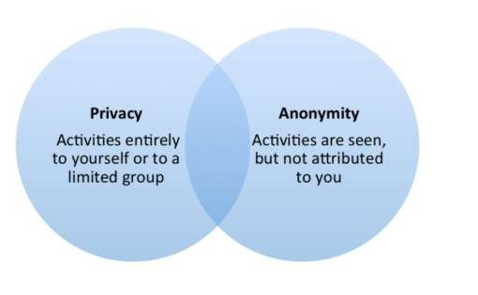
Privacy dan anonymity
Anonymity bagaikan pedang bermata ganda. Terdapat pertimbangan sosial untuk penggunaan anonymous ini.
Anonymity dapat berguna misalnya jika digunakan oleh pasien AIDS yang mendiskusikan tentang penyakit mereka di internet. Tetapi anonymity akan merugikan misalnya jika digunakan oleh pelaku ujaran kebencian, ancaman teroris, dan sebagainya.
Sama halnya dengan privasi, keputusan penggunaan anonymity merupakan aspek penting bagi keamanan perangkat lunak.

Slide 15

Privacy dan anonymity
Cookies secara regular digunakan oleh situs e-commerce yang ingin mempelajari perilaku konsumen mereka.
Cookies-lah yang membuat pembelian tiket pesawat menjadi lebih cepat dan mudah.
Mereka akan mengingat identitas pengguna seperti username dan password sehingga pengguna tidak perlu mengetikkan itu semua saat mengunjungi situs tertentu.
Akan tetapi, cookies juga dapat digunakan oleh pihak tertentu untuk melihat demografi penggunaan data oleh pengguna. Hal inilah yang diimpikan oleh para sales, yang merupakan mimpi buruk bagi seorang pengacara.
Bagi para arsitek dan pengembang software, seharusnya berpikir dan berhati-hati tentang apa yang terjadi pada data yang terkumpul pada software mereka. Dapatkah dibuang? Bagaimana caranya? Apakah kemudahan yang didapat lebih berharga daripada resikonya?

Slide 16
End of File

